Slide 1

Las siguientes frases fueron seleccionadas como las menos desafortunadas.
Estas expresiones “se escuchan” y “se dicen” en algún momento de nuestra labor como educadores.
Las frases presentadas a continuación pueden herir la sensibilidad en algunas personas.
Si lo prefieres, puedes mirar hacia otro lado durante 2 minutos

Slide 2

“No todos pueden aprender esto, mejor dedícate a otra cosa”.

Slide 3
"Esto no te va a servir para nada en la vida real, pero igual tenés que aprenderlo"

Slide 4
"Es que este tema es complicado para ustedes"

Slide 5
“No soy tu amigo, soy tu profesor”

Slide 6
“y, ….sos rubia.......”

Slide 7
"Así se ha hecho siempre.”

Slide 8
"Si no lo entendés, es porque no prestas atención!!! si te acordaras lo que yo dije podrías repetirlo textual..."

Slide 9

¿Cuántas veces hemos escuchado frases como esas?
Comentarios que, aunque no lo creamos, pueden marcar de manera irreversible el futuro de un/a estudiante.
Frases desafortunadas que transmiten límites en lugar de posibilidades.
Frases que, sin querer, cortan las alas de quienes buscan volar.

Slide 10
Las siguientes estadísticas simples fueron seleccionadas para visibilizar datos reales y niveles de aprobación, no inicio de curso, etc.
Estas estadísticas son generalmente compartidas en reuniones de cátedra
No miramos para otro lado, las escribimos nosotros/as, las conocemos, estamos al tanto…

Slide 11
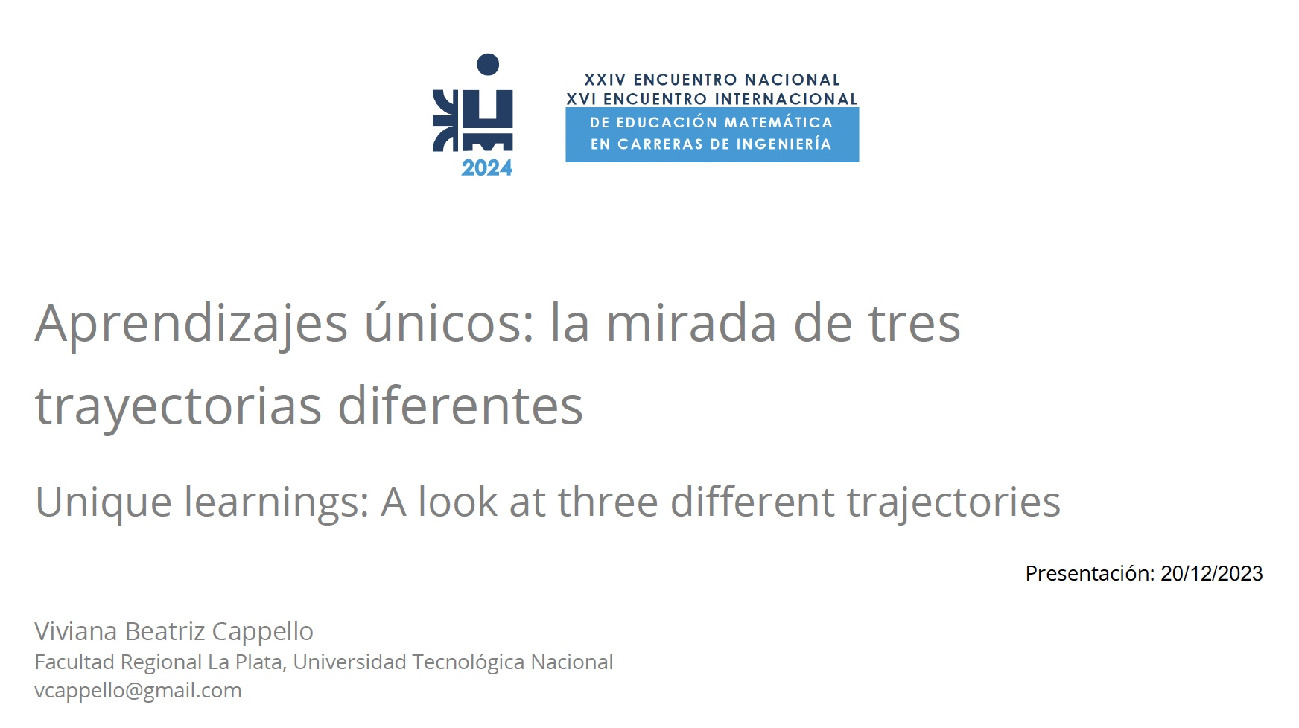
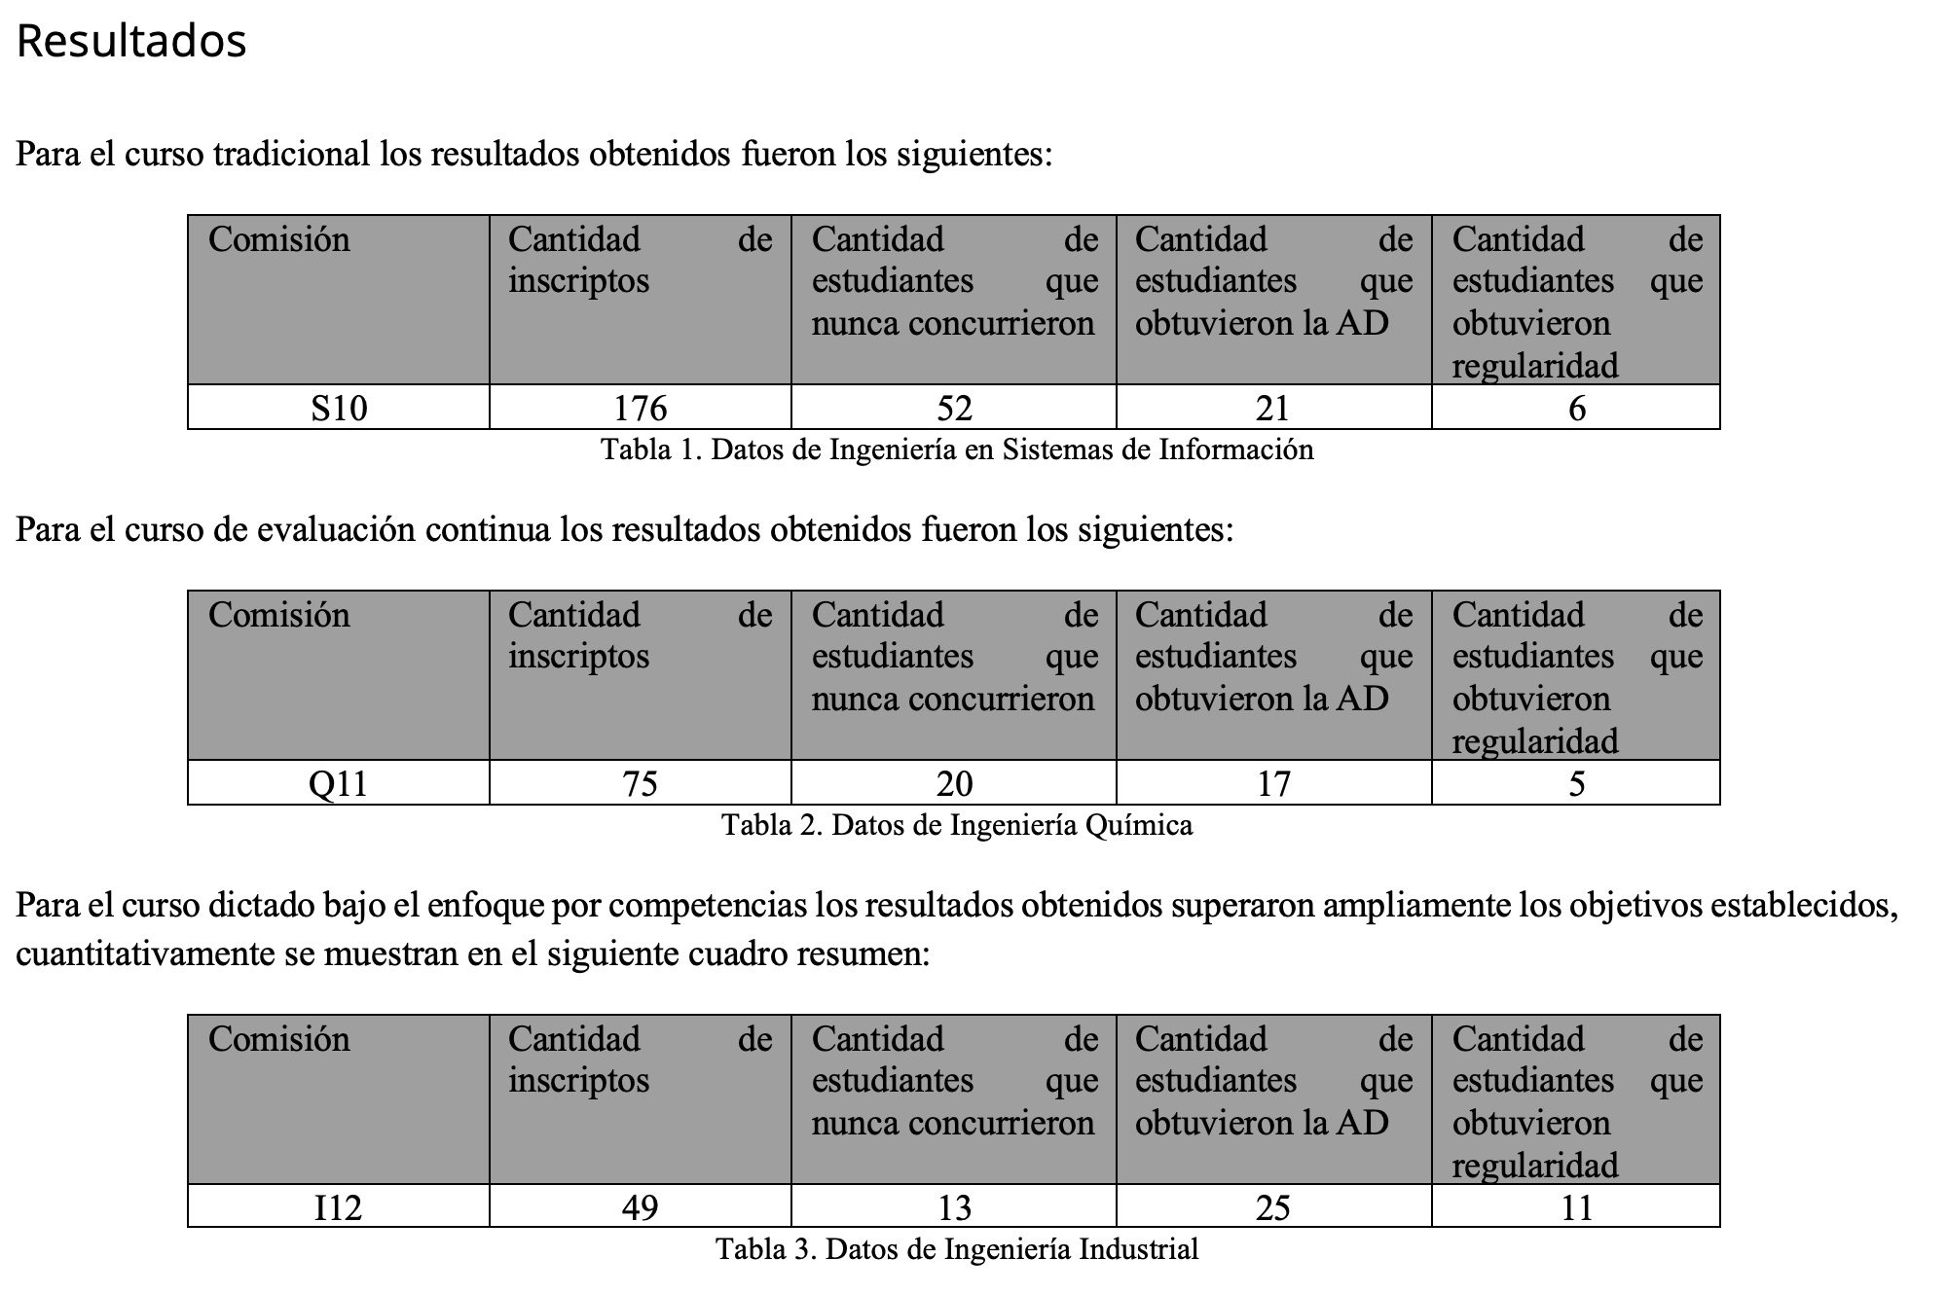
NUNCA VINIERON 29,54%
AD 11,93%
Cursada 3,4%
NUNCA VINIERON 26,66%
AD 22,66%
Cursada 6,6%
NUNCA VINIERON 26,53%
AD 51,02%
Cursada 22,44%

Slide 12
¿Hasta qué punto las estrategias que los y las docentes implementamos para mejorar el rendimiento académico de los y las estudiantes están influidas por la calidad del trato que les brindamos, y cómo podemos ajustar las estrategias pedagógicas para reducir los malos resultados en los niveles de aprobación y fomentar un aprendizaje más efectivo y humano?

Slide 13

Conecta – Comparte – Transforma: la competencia del futuro
C C T
Mg. Ing. Viviana Cappello
Profesora Asociada de Álgebra y Geometría Analítica
Directora del Laboratorio de MatemáTICa
Responsable del área Matemática y Tic del Grupo de investigación IEC
Docente de la Maestría en Docencia Universitaria
Miembro del equipo pedagógico del Rectorado UTN
Profesora Adjunta de la UNLP

Slide 14


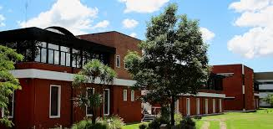
Experiencias de puertas adentro

Slide 15

Interdisciplina
Piaget (1968) considera que una epistemología -pretendidamente científica en tanto comunicable- sólo puede resultar de la comunicación interdisciplinaria.
El enfoque interdisciplinario promueve intercambios que producen recíproco enriquecimiento y transformación, y supone la cooperación entre los miembros del equipo, que proceden de disciplinas heterogéneas y se concretan en prácticas convergentes. Elichiry (1987)
Es la cooperación de varias disciplinas en un estudio u otra actividad semejante, en la cual las distintas disciplinas tienen un diálogo con el que interaccionan y encuentran un punto en común desde el cual basan su trabajo.
UNESCO. Declaración Mundial sobre la Educación Superior en el Siglo XXI: Visión y acción y Marco de acción prioritaria para el cambio y el desarrollo de la Educación Superior Aprobados por la Conferencia Mundial sobre la Educación Superior [Internet]. 1998 [citado 12 Mar 2016].

Slide 16
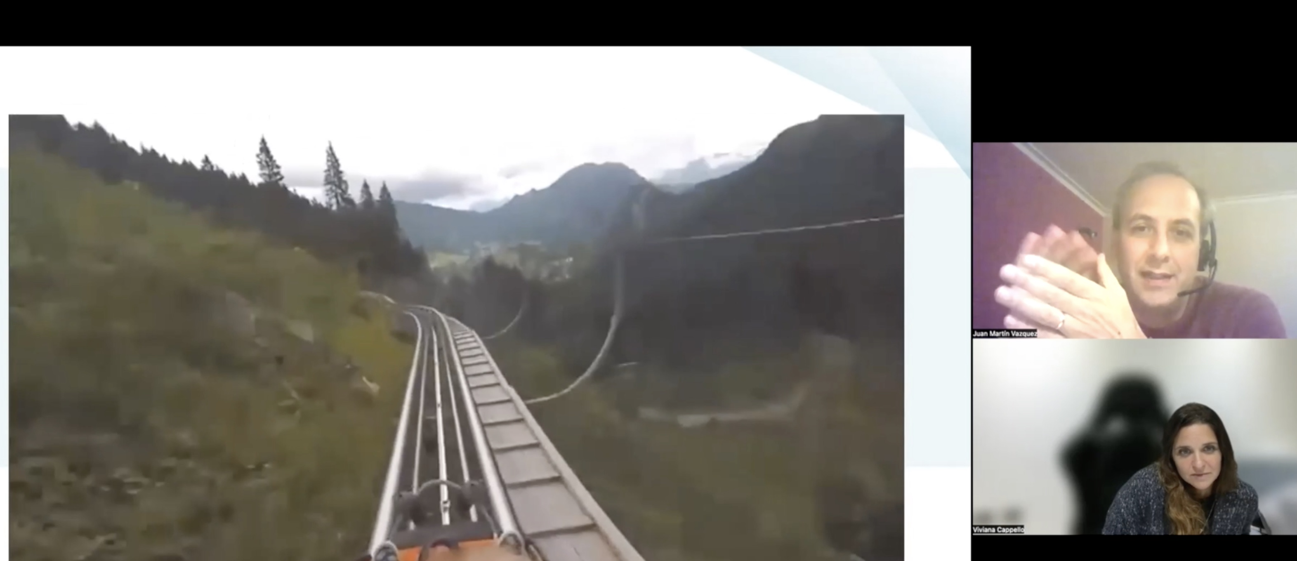
Conversatorios Física - Matemática

Slide 17
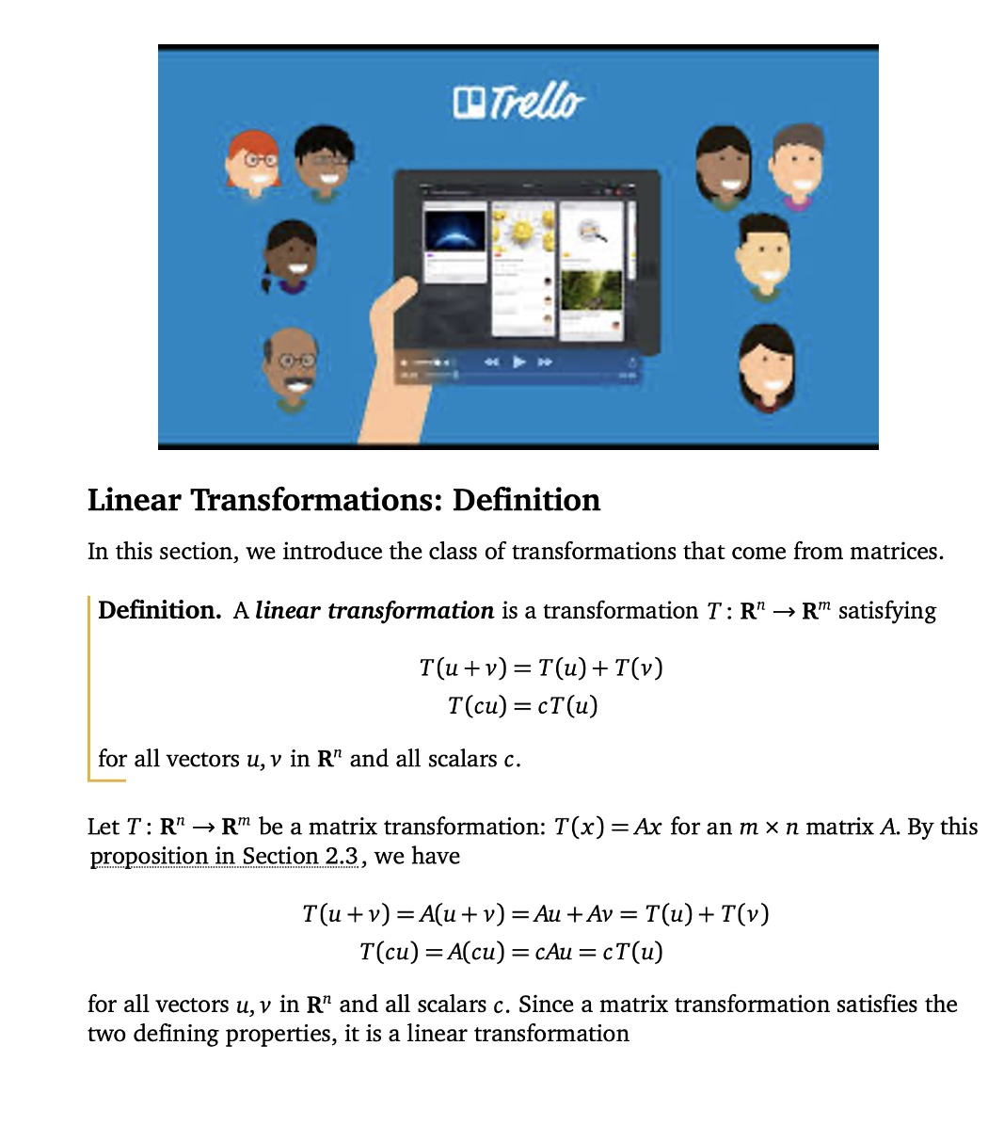
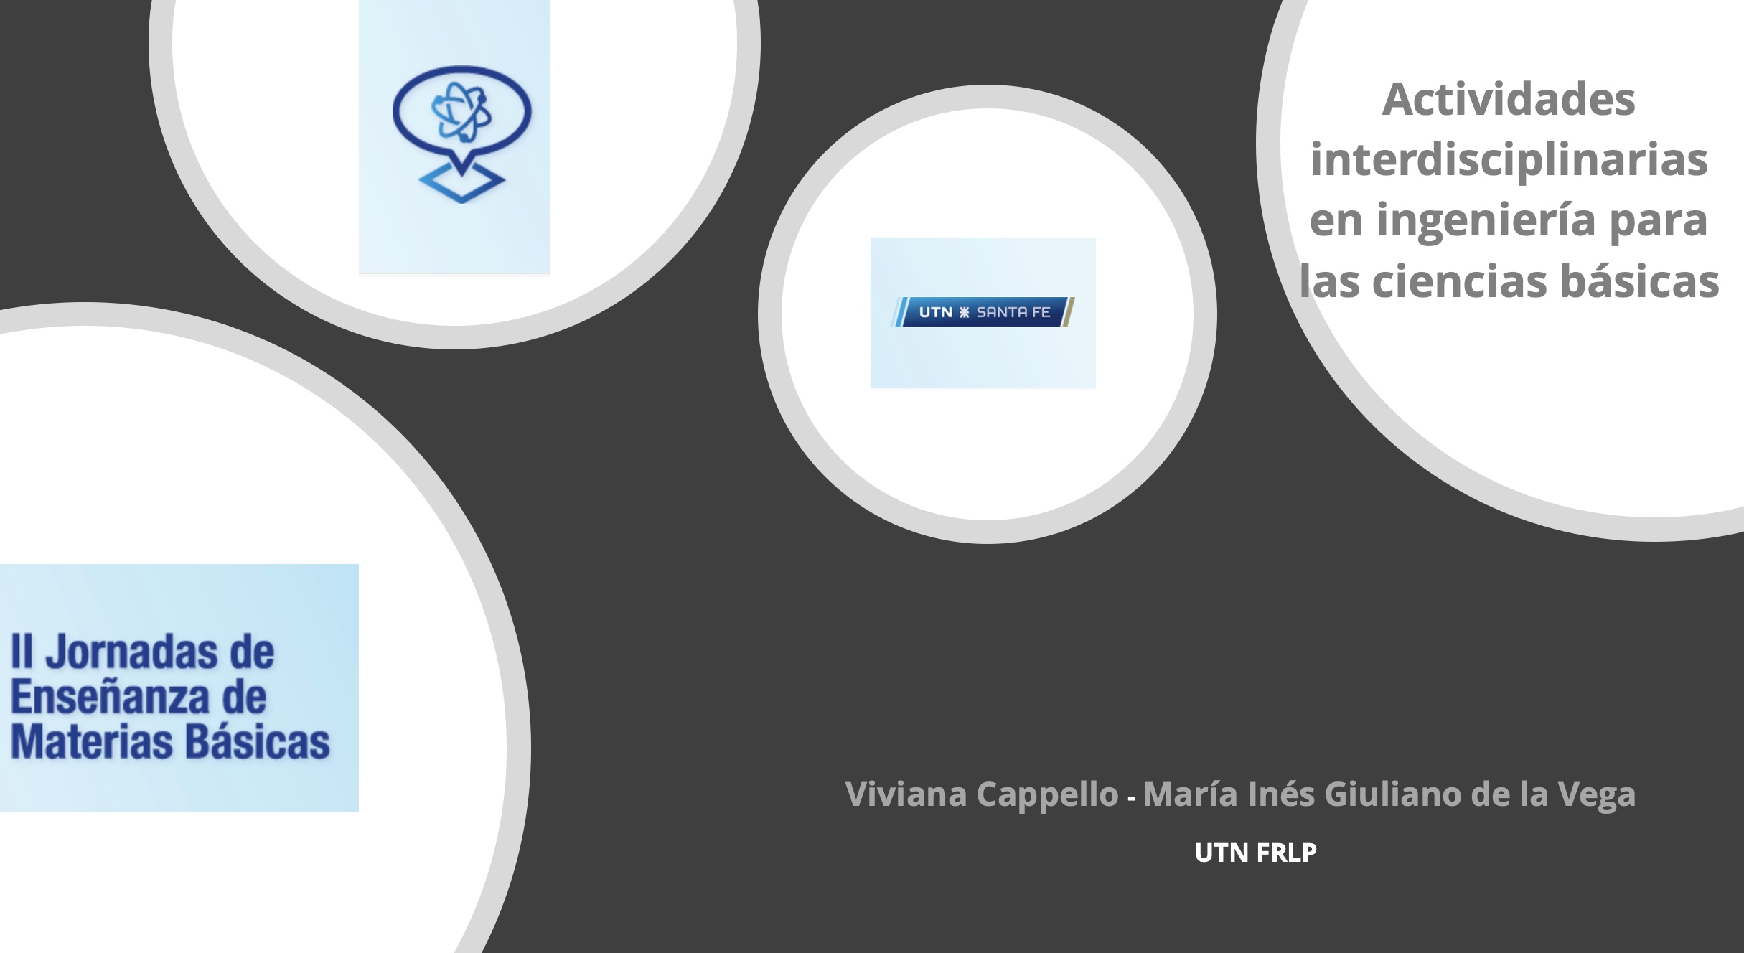
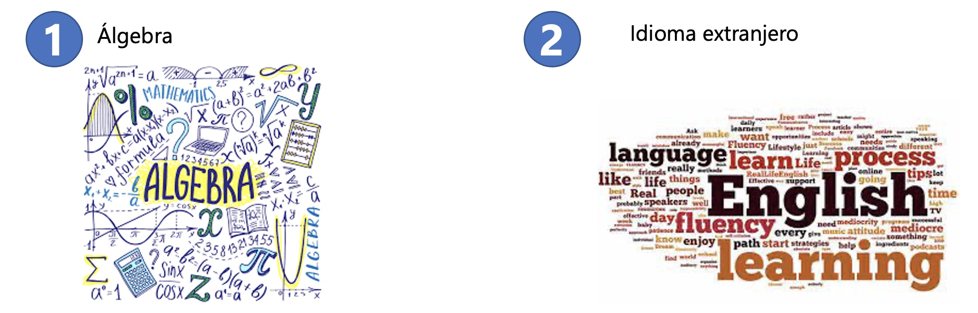
JEMB 2022
Material didáctico bilingüe para álgebra

Slide 18
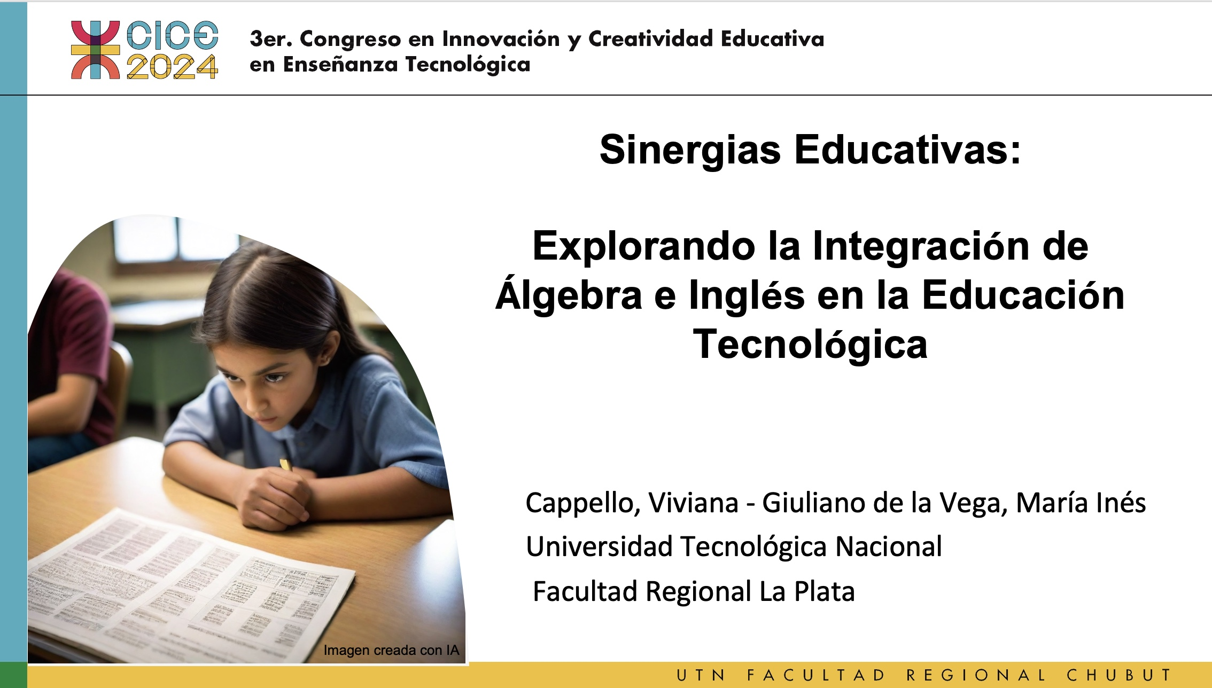
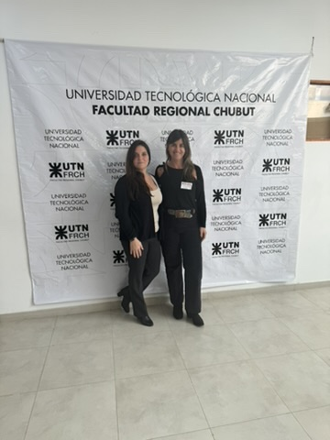

Slide 19

Tecnologías para el aula
La tecnología facilita la creación y adaptación de contenido. Los recursos educativos de libre acceso fomentan la reutilización y readaptación de materiales para reducir el tiempo de desarrollo, evitar la duplicación de tareas y hacer que los materiales resulten más pertinentes para el contexto o para los estudiantes.
La educación, tanto en la etapa primaria, secundaria y universitaria, experimenta un profundo proceso de digitalización desde hace años. Los avances tecnológicos han impactado el aprendizaje y la enseñanza y aún queda por ver hasta dónde llega la Inteligencia Artificial en el sector educativo. La tecnología, además, juega un papel en la formación STEM y ayuda a los estudiantes con las capacidades que demanda el mercado laboral actual.

Slide 20


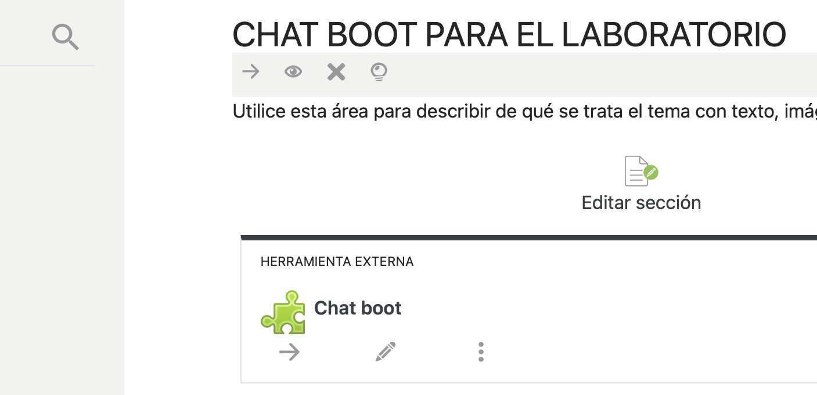
Uso indiscutido de las tecnologías en el aula (simulaciones, laboratorios virtuales, IA)

Slide 21
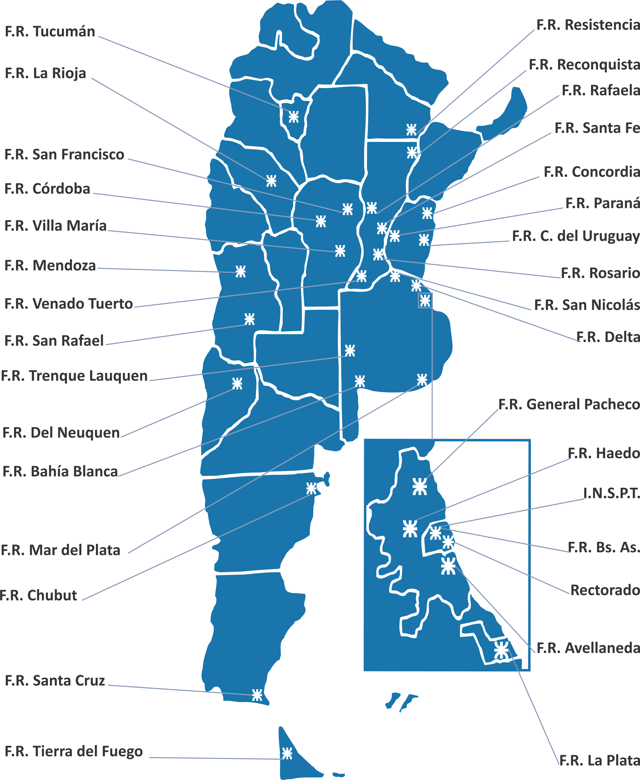
Experiencias puertas afuera

Slide 22
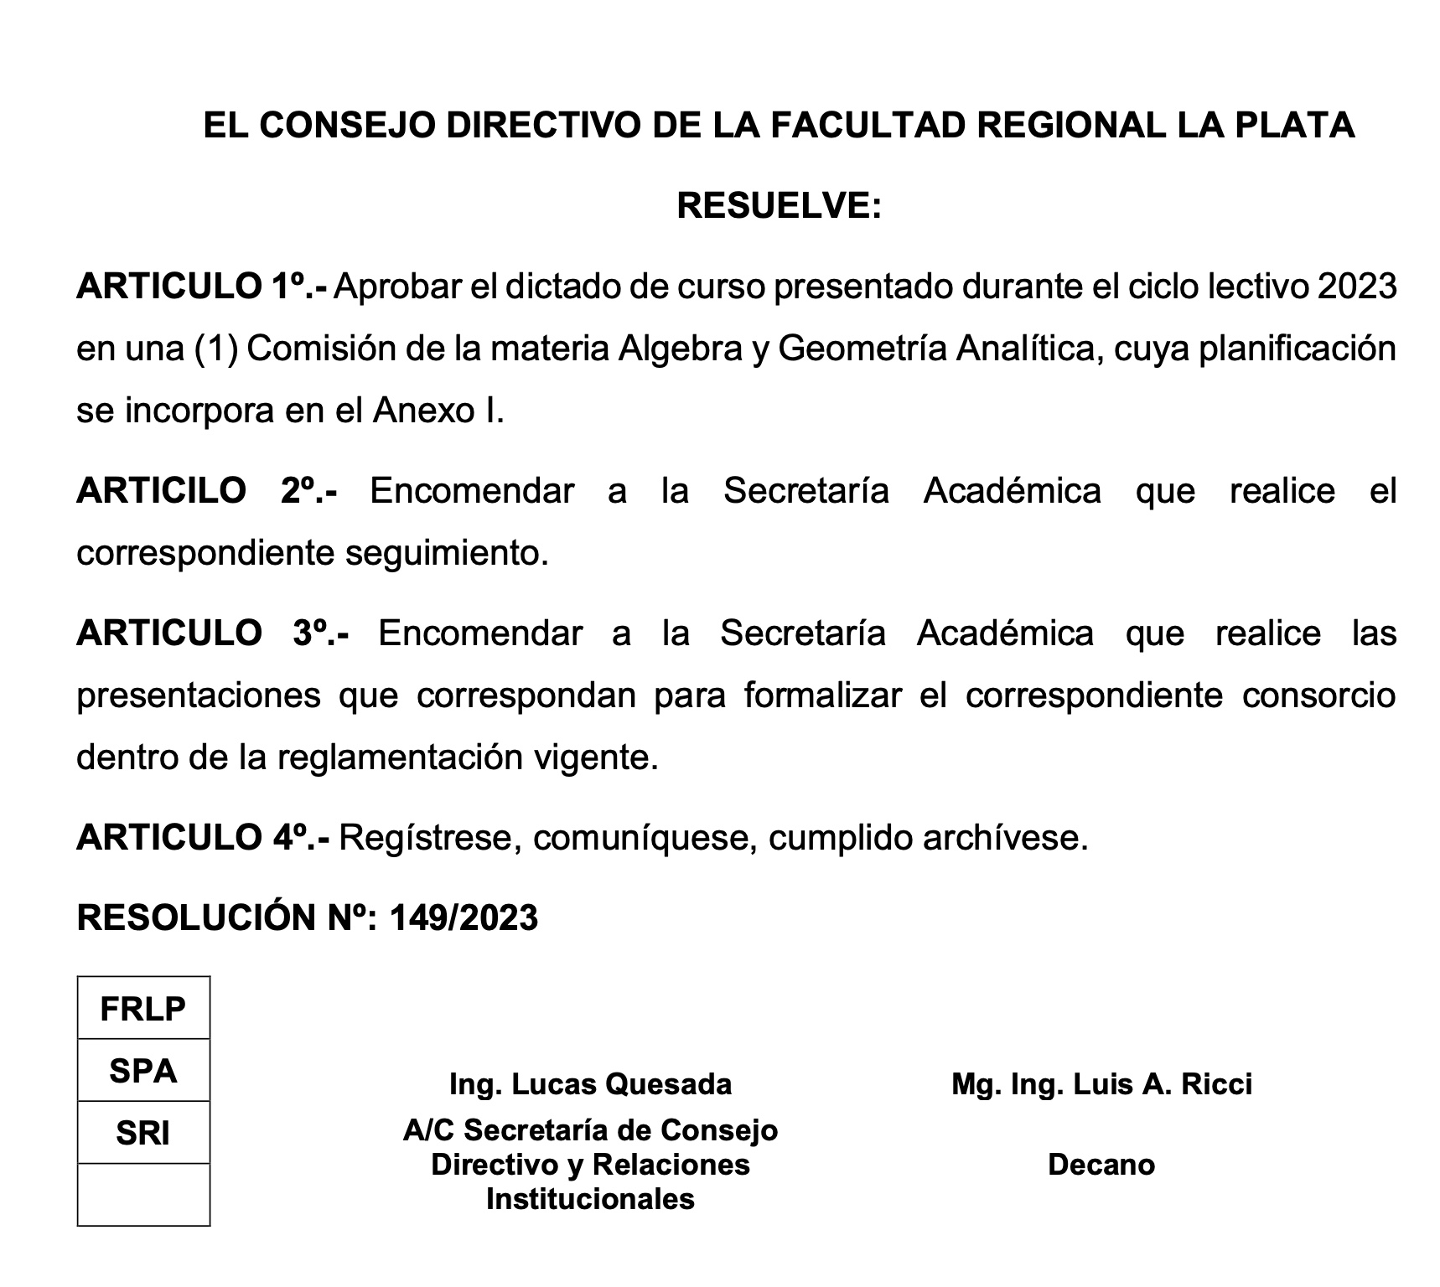
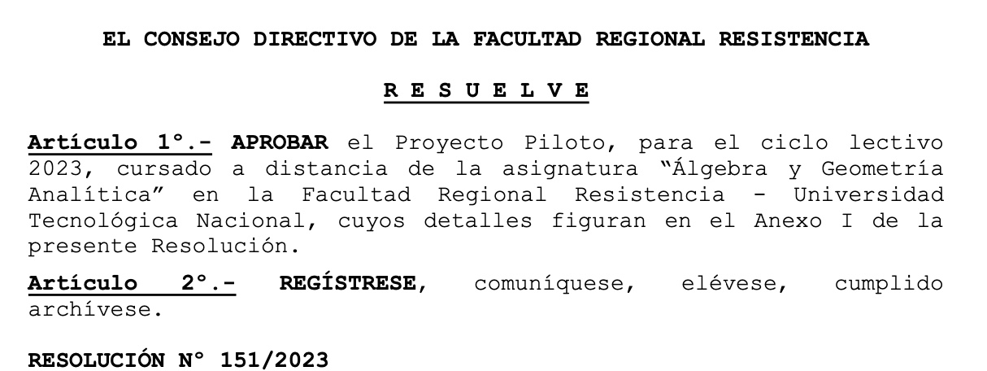

Experiencia piloto 2023
Materia dictada de forma consorciada, promoviendo el aprendizaje activo, el trabajo colaborativo y el desarrollo de competencias genéricas

Slide 23
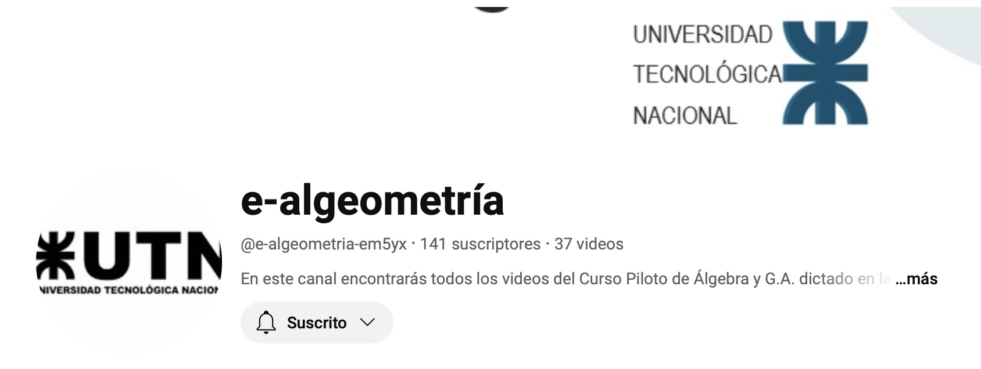
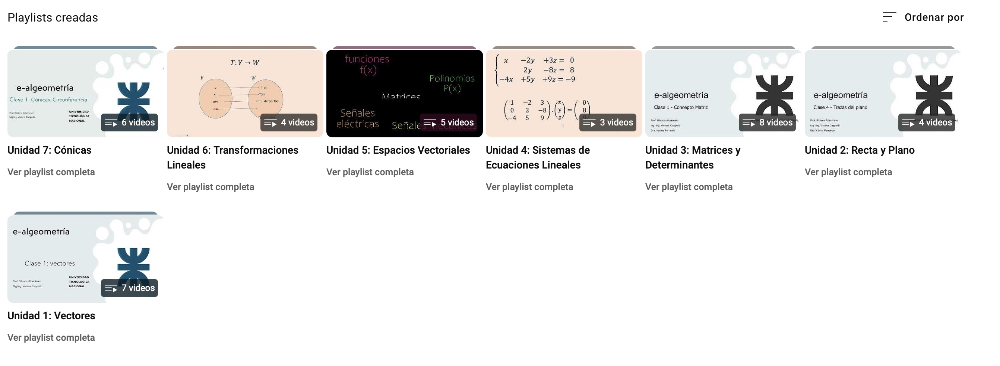
5141 suscriptores 45 videos

Slide 24
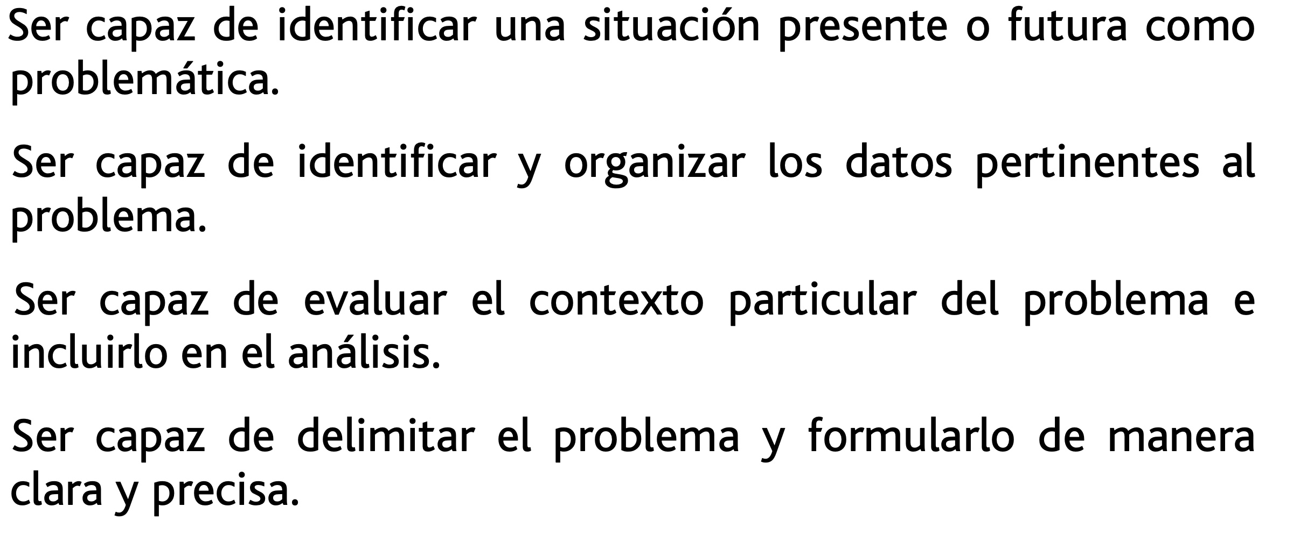

1. Competencia para identificar, formular y resolver problemas de ingeniería
2. Competencia para desempeñarse de manera efectiva en equipos de trabajo
3. Competencia para comunicarse con efectividad
Ser capaz de identificar las metas y responsabilidades individuales y colectivas y actuar de acuerdo a ellas
Ser capaz de reconocer y respetar los puntos de vista y opiniones de otros miembros del equipo y llegar a acuerdos.
Ser capaz para asumir responsabilidades y roles dentro del equipo de trabajo
Ser capaz de seleccionar las estrategias de comunicación en función de los objetivos y los interlocutores y de acordar significados de intercambio.
Ser capaz para producir textos técnicos e interpretarlos

Slide 25
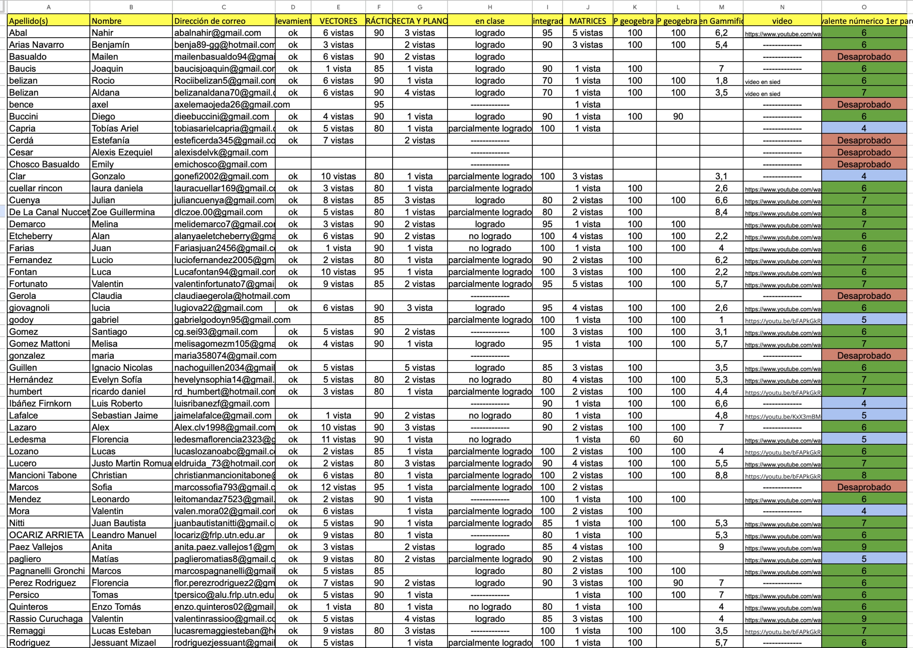
Aula invertida (teoría en videos de corta duración)
Resolución de problemas (continua búsqueda de situaciones de las especificidades que puedan resolverse)
Actividades procedimentales (prácticas convencionales de entrenamiento tradicional, por fuera de la clase presencial)
Actividades simuladas (ejercicios de resolución por software)
Actividades de Gammificación (juegos al estilo rosco, pasapalabra, salas de escape)
Producción de videos

Slide 26
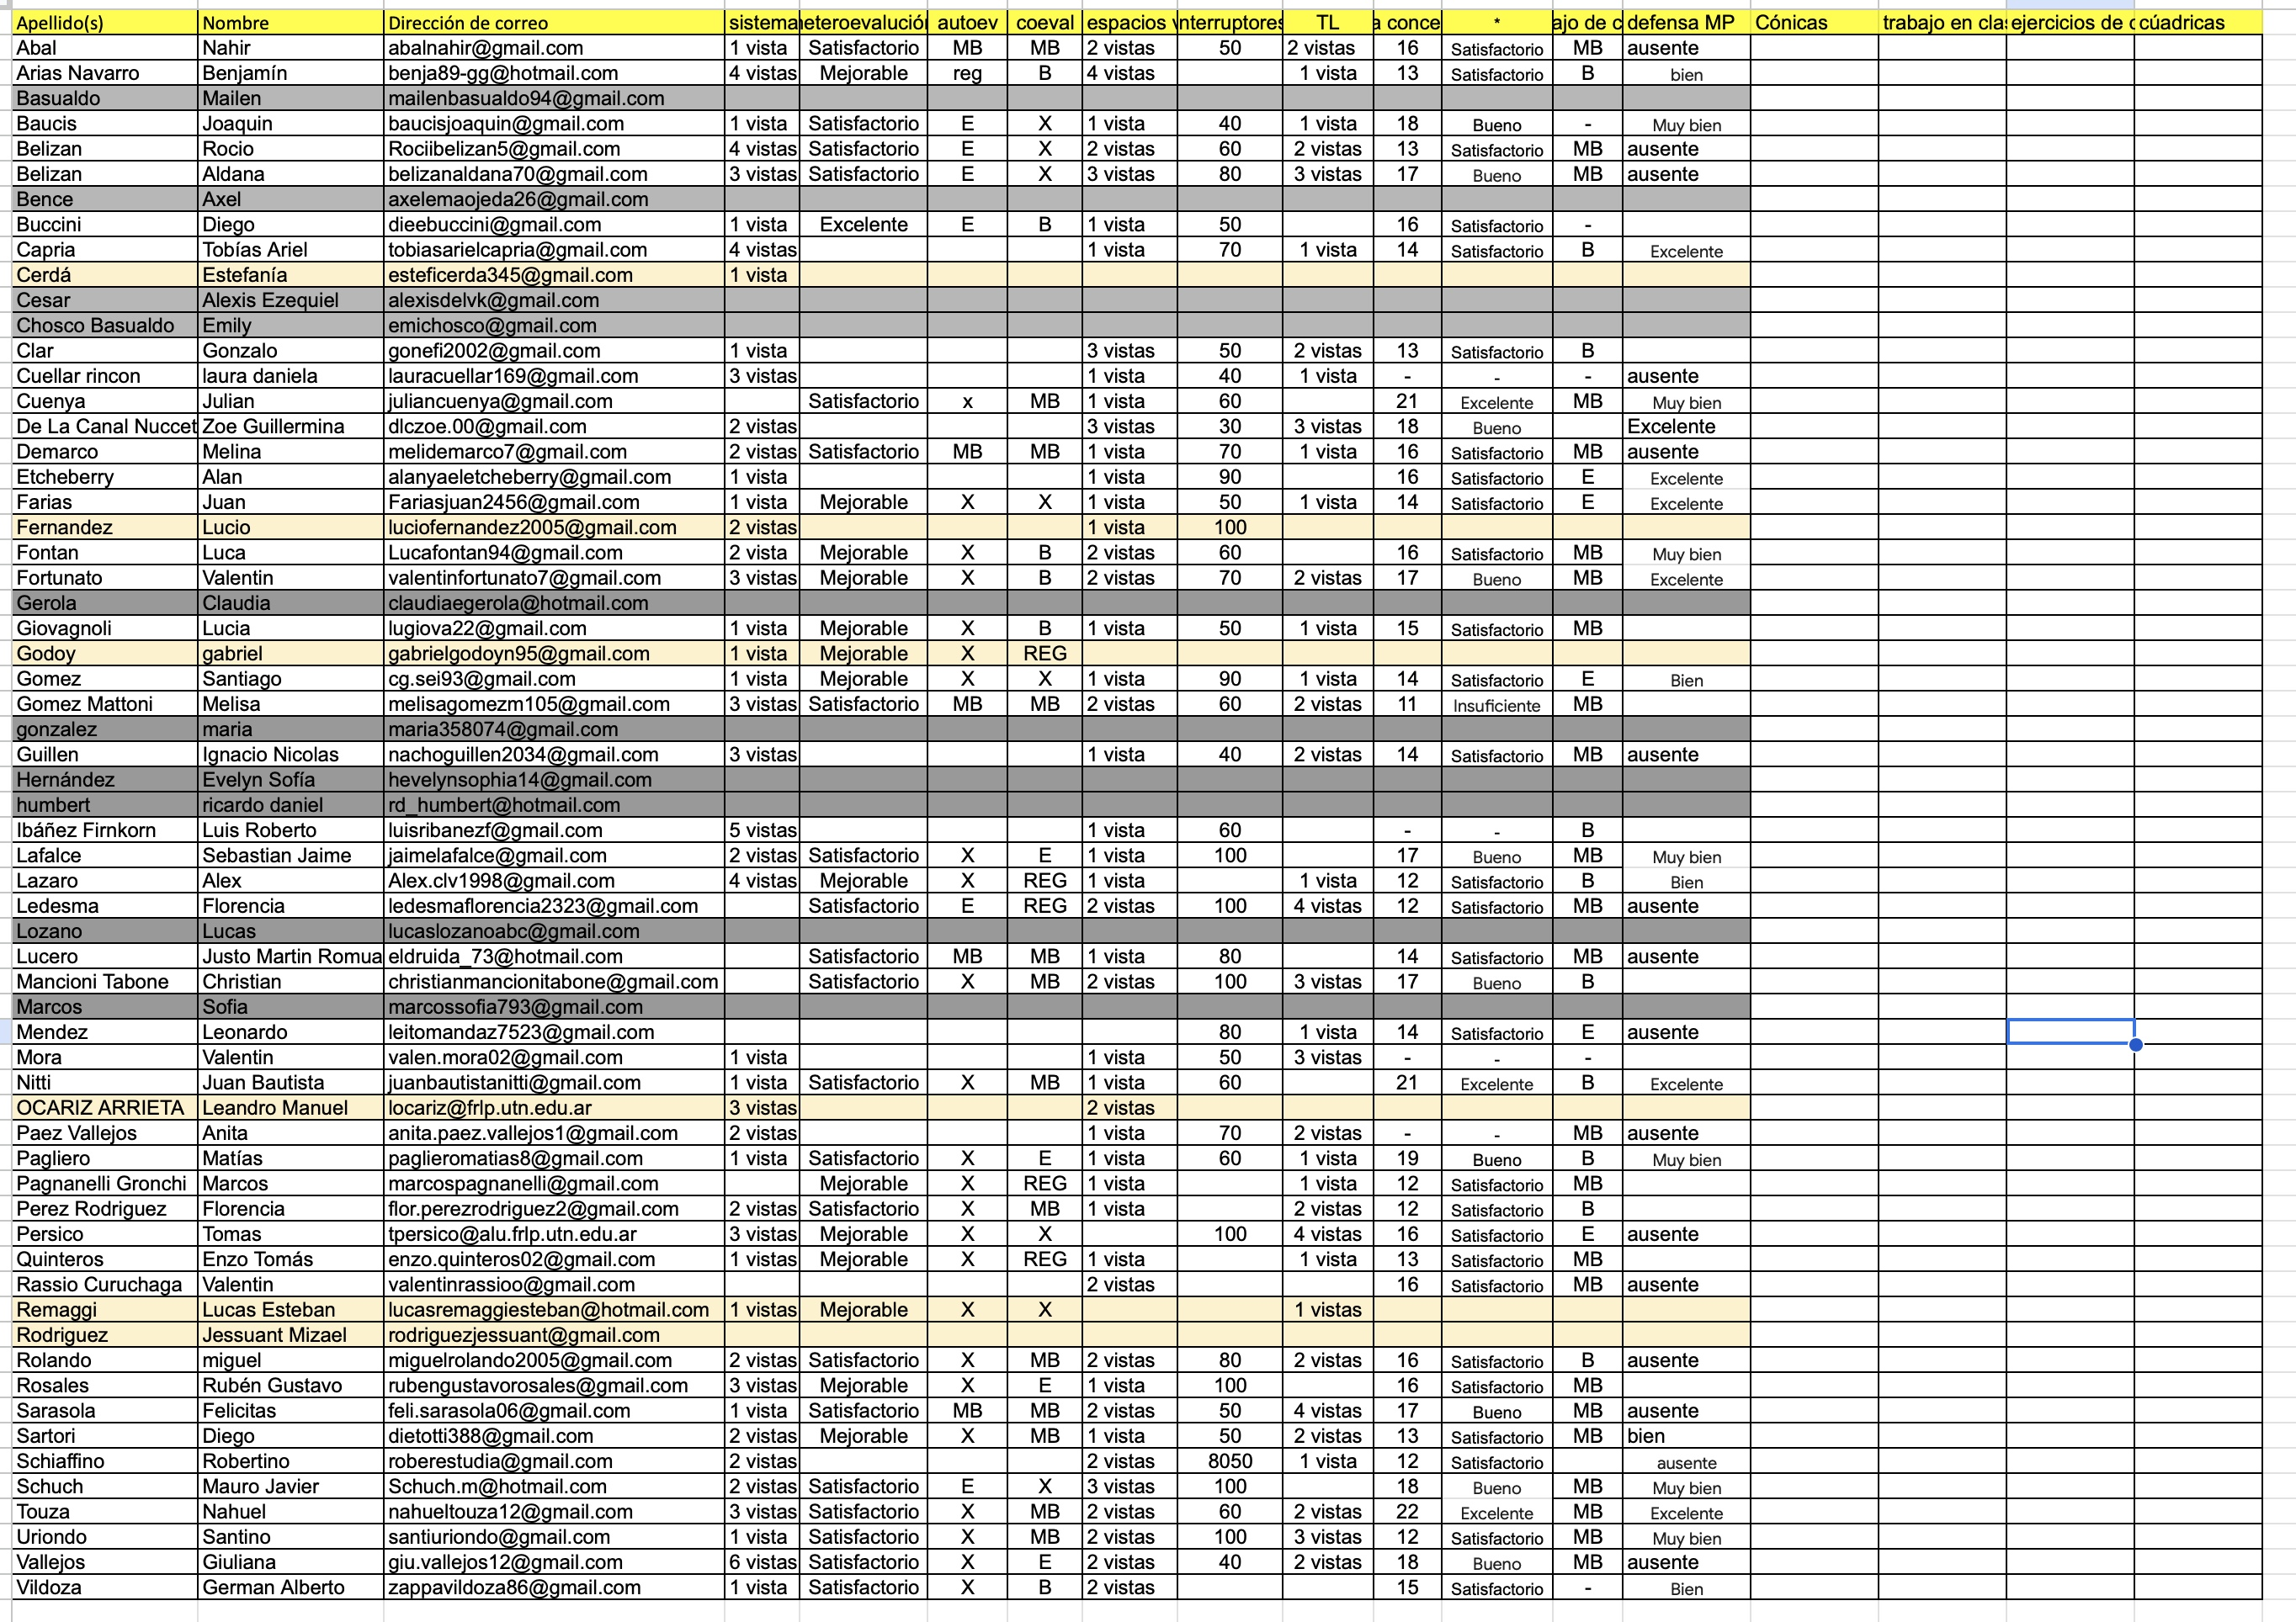
Situaciones problemáticas integradoras ( nos convocan al permanente asesoramiento con especialistas)
Heteroevaluaciones por escalas
Autoevaluación por listas de cotejo
Coevaluaciones por listas de cotejo
Actividades interregionales
Confección de mapas conceptuales y sintetizadores de saberes
Exposiciones orales
Creación de soluciones innovadoras. (creación de imágenes con matrices)
Desafíos en la creatividad. (cazadores de cónicas por mi ciudad)
Portfolio

Slide 27
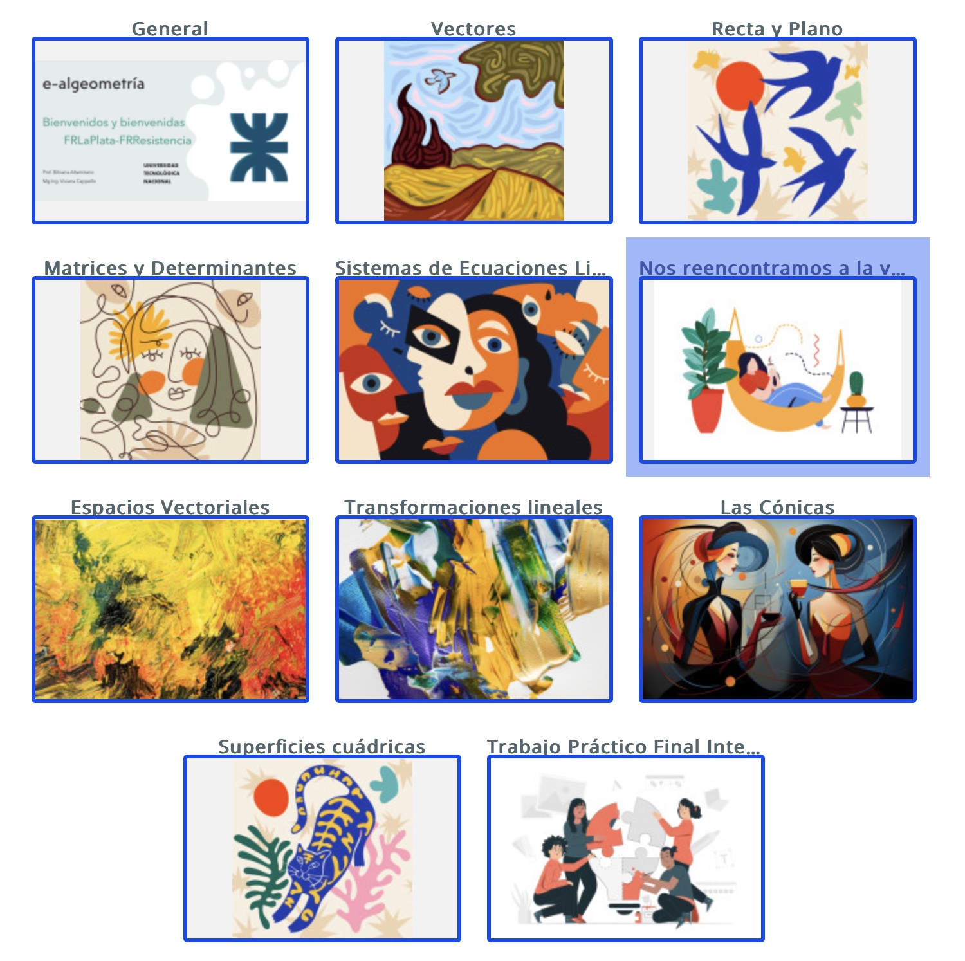
Experiencia que se replica en : - TDF (módulos) - La Rioja (completa) - Chubut (módulos)
Experiencia presentada en 3 congresos:
CICE 2023,
II Jornadas de Prácticas Docentes de la UNSAM y
IV Jornadas de Prácticas Docentes de la UNLP

Slide 28
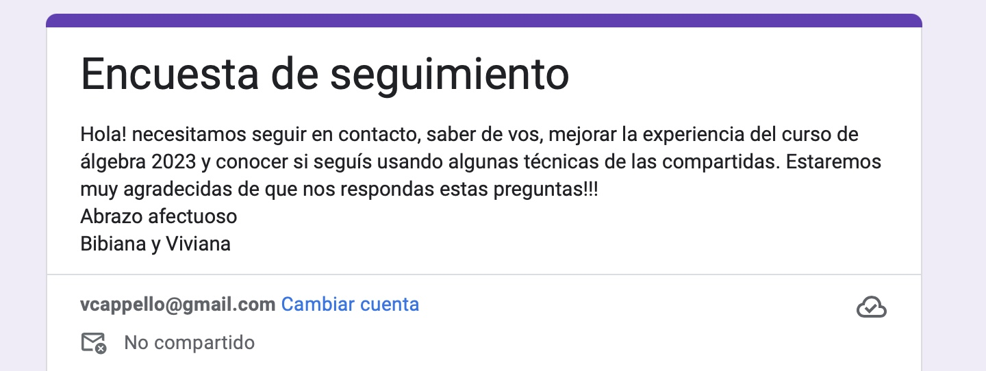

¿Qué impacto ha tenido la continuidad en la experiencia iniciada en 2023 en el curso interregional dictado bajo el enfoque por Competencias?

Slide 29
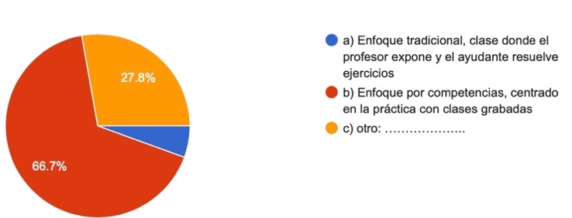
La formación de los futuros ingenieros debe enfrentarse a nuevos retos debido al carácter multidisciplinar y cambiante de los entornos profesionales en los que están destinados a trabajar. Sin embargo, en su mayoría los estudiantes manifiestan que:
“Si pudieras elegir, preferirías cursar bajo:….”
Experiencia presentada CICE 2024 - Chubut

Slide 30
Si en algún momento de esta charla te sentiste reflejado/a, ya sea por las experiencias positivas o por los desafíos que mencionamos... Quizás sea una señal de que el cambio ya está en marcha dentro de ti.
Si en algún momento te viste a ti mismo/a en las intervenciones que discutimos... Tal vez sea hora de cuestionarnos más profundamente, de reconocer las oportunidades de transformación que hemos dejado pasar.
Si en algún momento coincidiste o no con las estadísticas y situaciones presentadas... Eso nos recuerda que la realidad no es absoluta, y que está en nuestras manos moldearla para que beneficie a cada uno de nuestros estudiantes.
Pero AHORA, no podemos volver mañana al aula y esperar resultados diferentes si seguimos aplicando las mismas prácticas que hemos repetido por décadas. El cambio no es un evento futuro, es una decisión presente.
Enseñar es un profundo acto de generosidad…
Lo que hagamos a partir de hoy será lo que definirá el mañana de nuestra educación.
GRACIAS por inscribirte y regalarme tu tiempo!

Slide 31

Conectamos!! Compartimos!!! Transformemos!!!!!
Mg. Ing. Viviana Cappello

